Slide 1
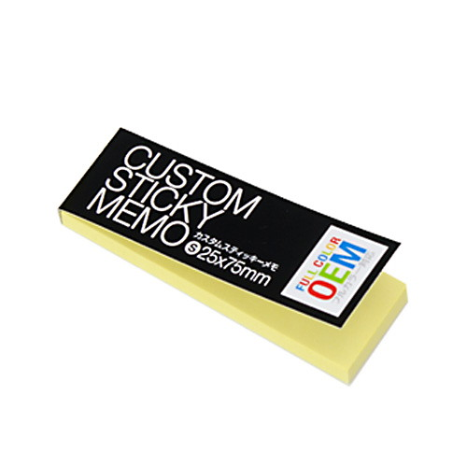
【提案書】
カスタムメイドふせん(小)
特徴
一般的なオフィスでしたら必ずひとつはある、スタンダードサイズのふせんです。表紙はフルカラープリントが可能ですので、ノベルティーグッズ用などには特におすすめです。
納期
納期スペース
仕様
素 材 ： 紙
サイズ ： W25×H75×D7mm
付属品 ： 約50枚のふせん
包 装 ： PP袋入り
お見積
お見積りスペース

